Slide 1



Thứ… ngày… tháng… năm…
(Tiết 2)

Slide 2


PART
ONE
PART
TWO
PART
THREE
PART
FOUR

Slide 3
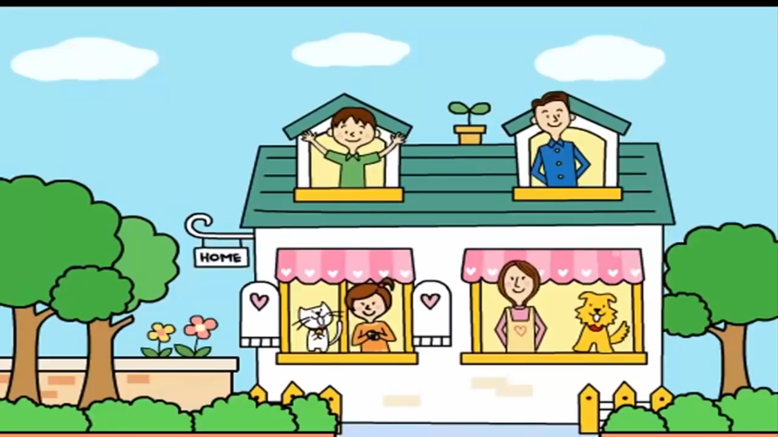

Slide 4

PART
ONE
PART
TWO
PART
THREE
PART
FOUR

Slide 5

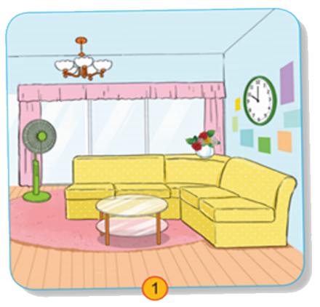
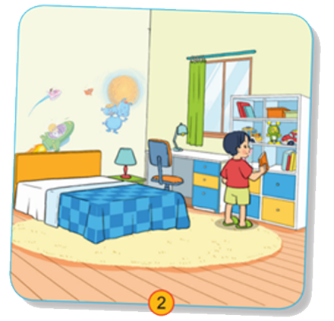
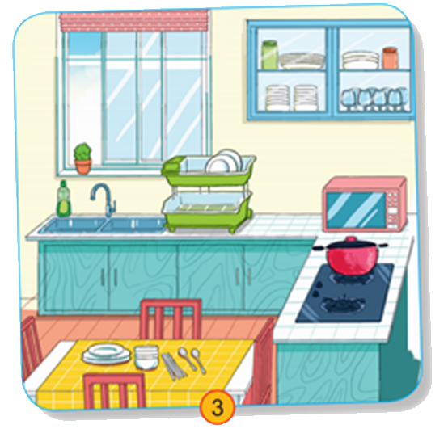
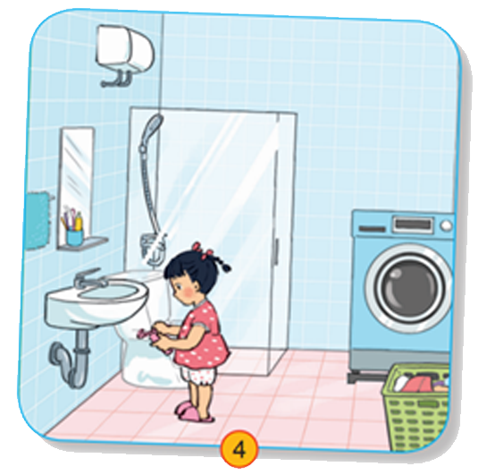

Quan sát nhà của Minh và nói về các phòng trong căn nhà đó.
Nhà Minh có những phòng nào?
Kể tên đồ dùng trong mỗi phòng?

Slide 6



Chia sẻ trước lớp
Trình bày
Nhận xét

Slide 7
Phòng khách thường có: bàn ghế, đồng hồ, đèn, quạt, rèm cửa….
Phòng khách

Slide 8
Phòng ngủ có giường, chăn gối, đèn ngủ và có bàn học của bạn Minh.
Phòng ngủ

Slide 9
Phòng bếp có bàn ăn, bếp ga, lò vi sóng, kệ đựng bát, chậu rửa bát…
Phòng bếp

Slide 10
Phòng vệ sinh thường có: chậu rửa mặt, bình nóng lạnh, vòi hoa sen, máy giặt, gương soi…

Slide 11


Phòng khách để làm gì?
Có những đồ dùng nào?
Phòng khách khác phòng bếp ở những điểm nào? ...).

Slide 12
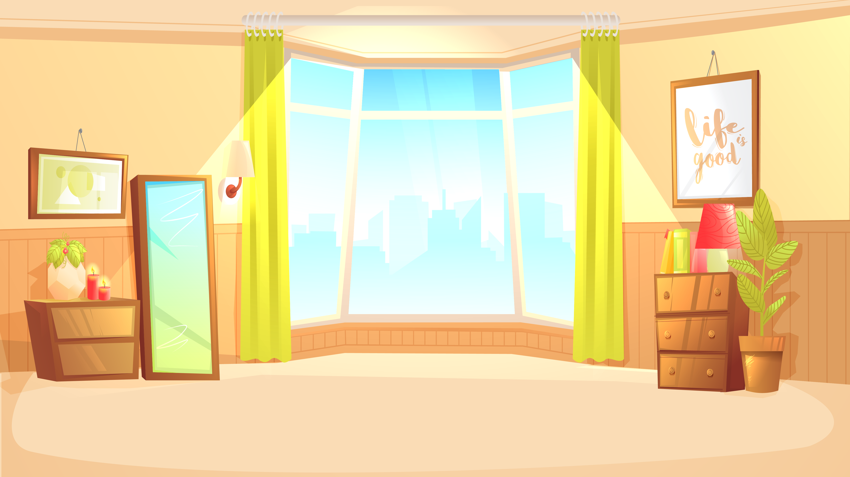


Nhà ở thường có nhiều phòng, mỗi phòng có một chức năng khác nhau để phục vụ sinh hoạt thường ngày của các thành viên trong gia đình.

Slide 13

PART
ONE
PART
TWO
PART
THREE
PART
FOUR

Slide 14



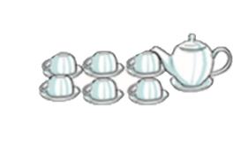
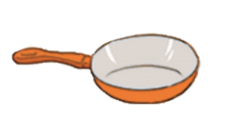
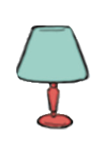
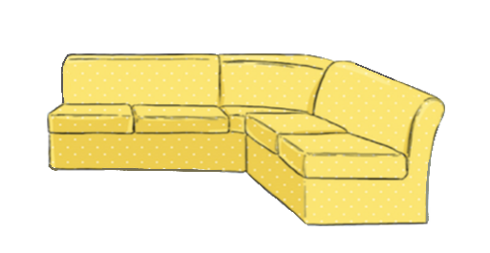

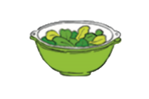
Sắp xếp vào các phòng ở nhà Minh cho phù hợp
4
1
2
3
8
5
7
6

Slide 15
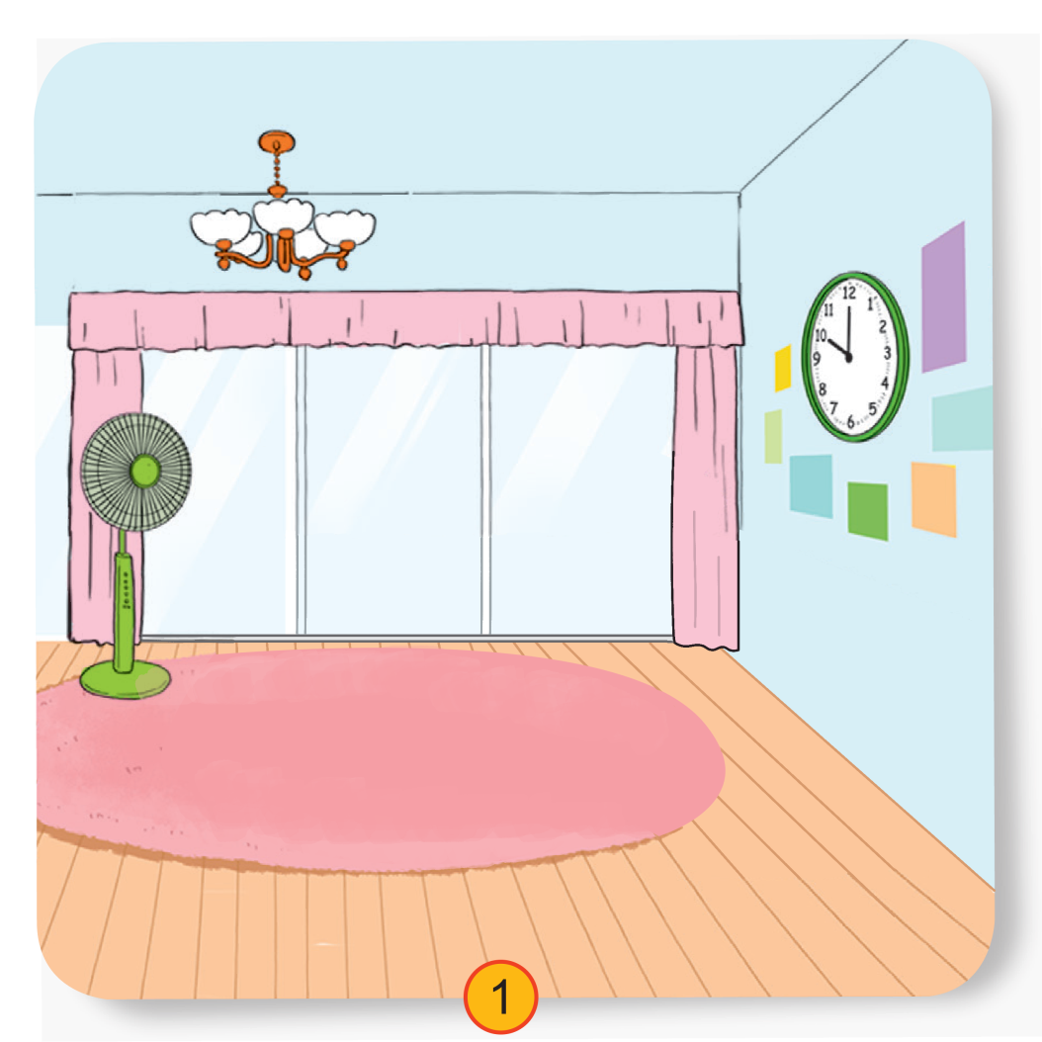





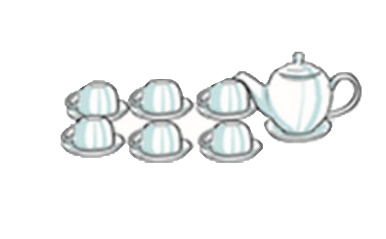
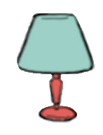
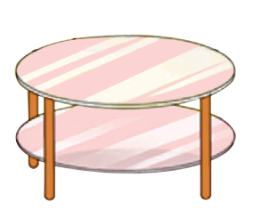

Notes:
Bấm vào đồ vật tương ứng với phòng đó

Slide 16
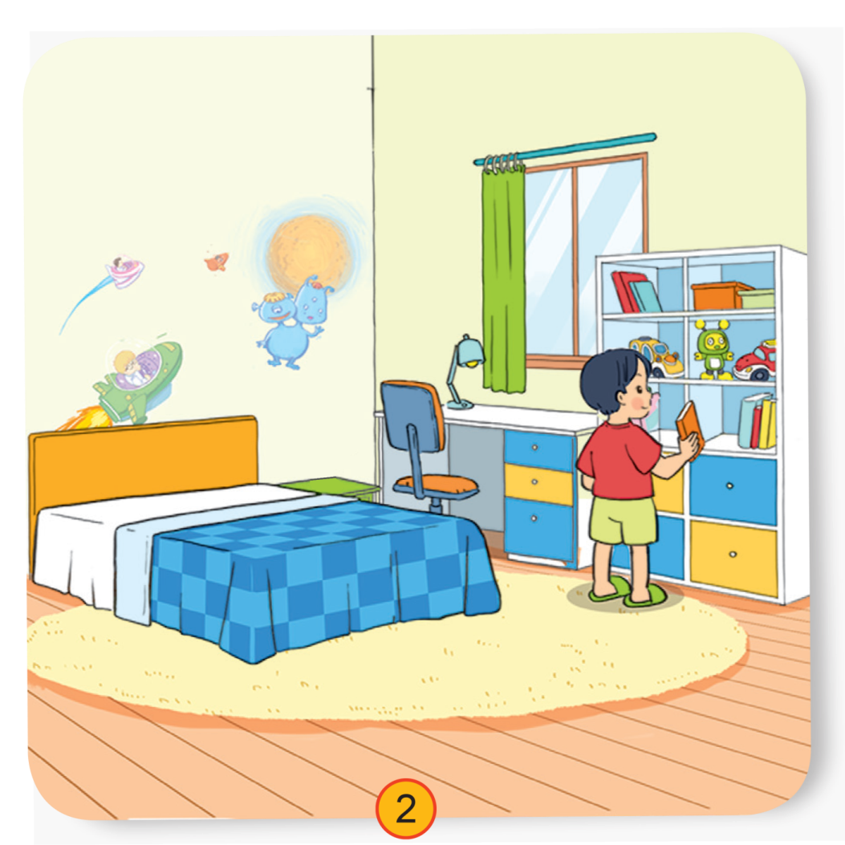
Notes:
Bấm vào đồ vật tương ứng với phòng đó

Slide 17
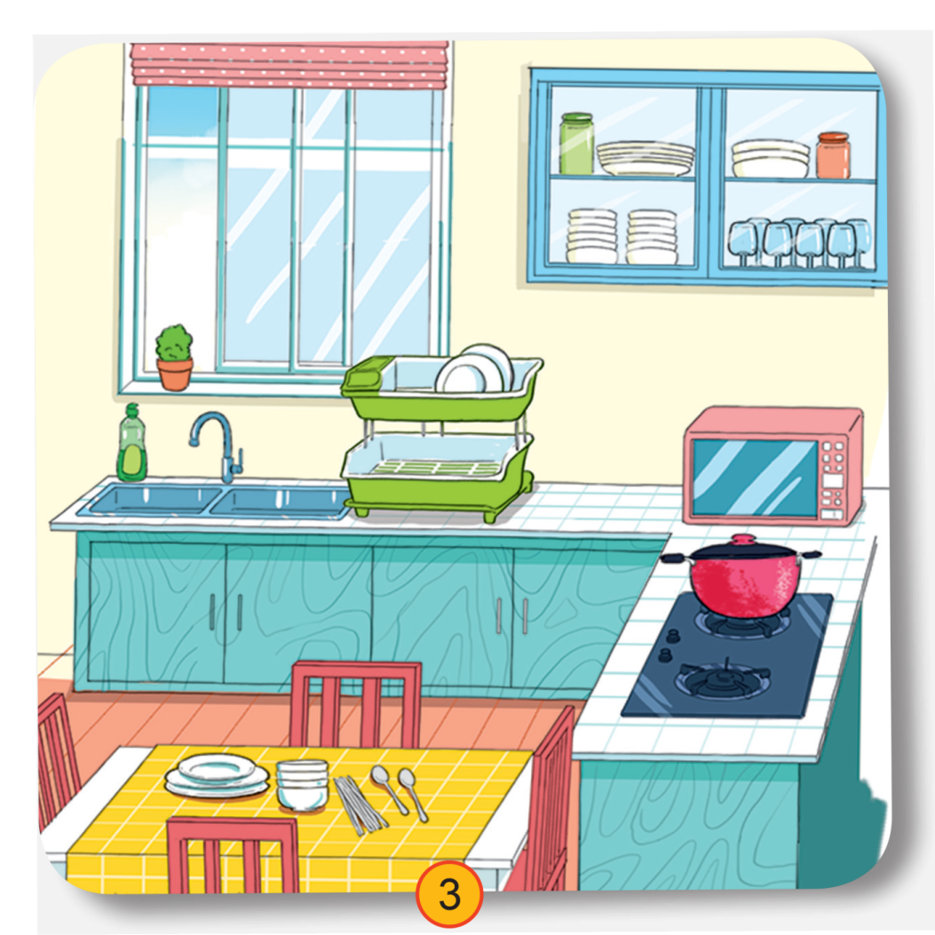
Notes:
Bấm vào đồ vật tương ứng với phòng đó

Slide 18
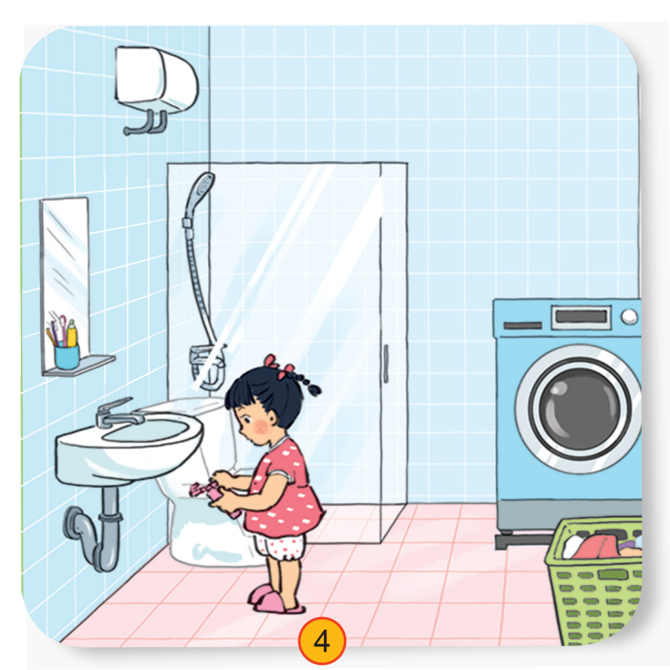
Notes:
Bấm vào đồ vật tương ứng với phòng đó

Slide 19

PART
ONE
PART
TWO
PART
THREE
PART
FOUR

Slide 20
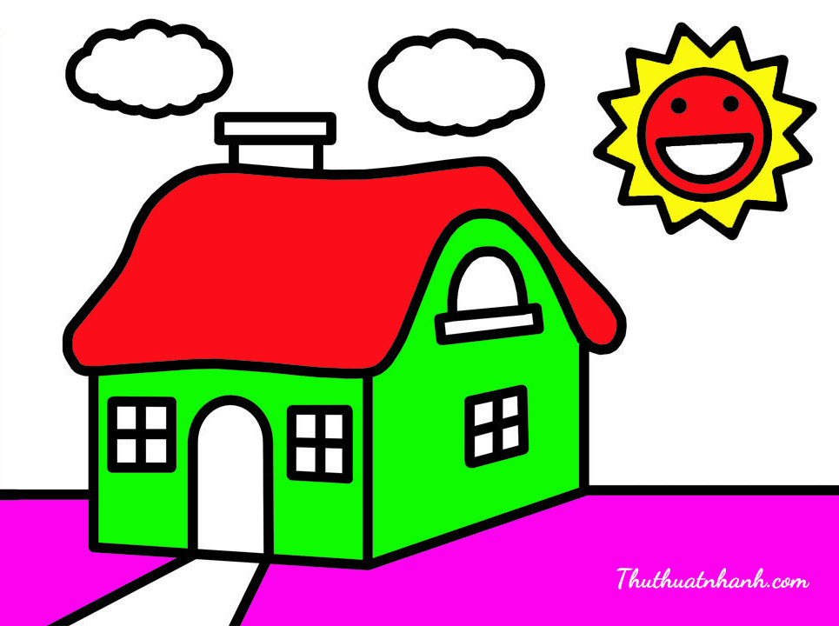
Nhà em có gì khác với nhà Minh?
Nhà em có mấy phòng? Đó là những phòng nào?
Có phòng nào khác không?

Slide 21



Slide 22


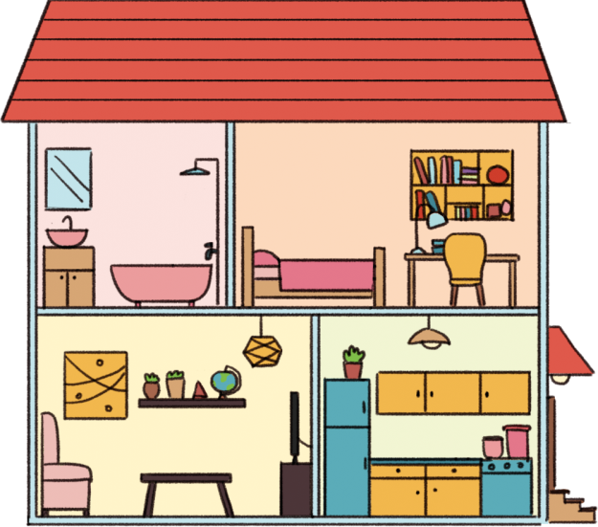
Về nhà
Vẽ bức tranh ngôi nhà mơ ước và dán vào góc học tập của em.

Slide 23


Slide 24




Liên hệ: Hương Thảo: Zalo 0972.115.126
Link Facebook: https://www.facebook.com/huongthaoGADT
Thầy cô copy link FB và dán vào trình duyệt sẽ ra nick của em ạ, hoặc gõ tìm kiếm trên Facebook với tên: huongthaogadt

